Slide 1

Машинное Обучение
Лекция 2.04
В которой мы опять обсудим
ещё кластеризацию (ура х3)
Долганов Антон Юрьевич

Slide 2

Иерархическая кластеризация
Связи, Дендрограмма
DBSCAN
epsilon, min points
шум и не шум)

Slide 3
There are several other clustering methods that you can use depending on your data and the problem you are trying to solve. Here are some popular alternatives to k-means clustering:
Hierarchical Clustering: This method builds a hierarchy of clusters by iteratively merging or splitting the clusters based on the similarity between the data points. It can be agglomerative (bottom-up) or divisive (top-down).
DBSCAN: Density-Based Spatial Clustering of Applications with Noise; it is a density-based clustering algorithm that groups together the regions of high-density data points into clusters. It is suitable for data that are not well approximated by globular clusters and for clustering problems where the clusters have non-uniform density.
Gaussian Mixture Model: This method uses a mixture of Gaussian distributions to fit the data and assigns each data point to the cluster with the highest probability of belonging to that cluster. It can handle non-spherical data, overlapping clusters, and has a soft assignment of data points to clusters.
Spectral Clustering: This method uses the spectral decomposition of the similarity matrix of the data points to perform clustering. It can handle non-spherical clusters and non-linearly separable data.

Slide 4
EM-Кластеризация
Спектральная кластеризация

Slide 5
EM-Кластеризация
Спектральная кластеризация

Slide 6
.

Slide 7
.
Expectation Maximization
Mixture of Gaussians Models
Вместо 16 на 16 слов

Slide 8



.
$$P(H|E)=\frac{\left.P(E|H)P(H\right)}{\left.P(E\right)}=\frac{\left.P(E|H)P(H\right)}{\left.P(E|H)P(H\right)+\left.P(E|¬H)P(¬H\right)}$$
$E$ – Evidence / Наблюдение
$H$ – Hypothesis / Гипотеза
$P(H|E)$ - апостериорная вероятность Гипотезы при наличии Наблюдения
$P(E|H)$ - правдоподобие, вероятность Наблюдения данной при истинности гипотезы
$P(H)$ - априорная вероятность гипотезы до того, как наблюдаются Наблюдения
$P(E)$ - сумма произведений всех вероятностей взаимоисключающих гипотез и соответствующих правдоподобий

Slide 9






.
$$X{ \text{ϵ}\text{ℝ}}^{n×1}$$
$$y{ \text{ϵ} \text{ℤ}}^{n×1}$$
Допустим мы знаем Истинные Классы
$P\left(x_{i} ∣ y_{j}\right)=\frac{1}{\sqrt{2πσ_{y_{j}}^{2}}}exp(−\frac{{\left(x_{i}−μ_{y_{j}}\right)}^{2}}{2σ_{y_{j}}^{2}}$) – Гауссово распределение
$μ_{y_{j}}=\frac{x_{1}^{j}+x_{2}^{j}+…+x_{n_{y_{j}}}^{j}}{n_{y_{j}}}$
$σ_{y_{j}}^{2}=\frac{{\left(x_{1}^{j}−μ_{y_{j}}\right)}^{2}+…+{\left(x_{n_{y_{j}}}^{j}−μ_{y_{j}}\right)}^{2}}{n_{y_{j}}}$
Допустим мы знаем Параметры Гауссиан
$$P(y_{j}∣x_{i})=\frac{P(y_{j}) P\left(x_{i} ∣ y_{j}\right)}{\left.P(x_{1},…,x_{n}\right)}$$

Slide 10






.
Задаем $μ_{y_{j}}$ и $σ_{y_{j}}^{2}$ случайным образом
Шаг E (Ожидание)
Присваиваем каждой точке наиболее вероятный класс$P(y_{j}∣x_{i})$
$$P(y_{j}∣x_{i})=\frac{P(y_{j}) P\left(x_{i} ∣ y_{j}\right)}{\left.P(x_{1},…,x_{n}\right)}$$
Шаг М (Максимизация)
Пересчитываем $μ_{y_{j}}$ и $σ_{y_{j}}^{2}$
$μ_{y_{j}}=\frac{x_{1}^{j}+x_{2}^{j}+…+x_{n_{y_{j}}}^{j}}{n_{y_{j}}}$
$σ_{y_{j}}^{2}=\frac{{\left(x_{1}^{j}−μ_{y_{j}}\right)}^{2}+…+{\left(x_{n_{y_{j}}}^{j}−μ_{y_{j}}\right)}^{2}}{n_{y_{j}}}$
Повторяем Шаги Е и М до сходимости

Slide 11



.
$$X{ \text{ϵ}\text{ℝ}}^{n×p}$$
$$y{ \text{ϵ} \text{ℤ}}^{n×1}$$
$$P(X|y=k)= \frac{1}{{\left(2π\right)}^{p/2}{\left|Σ_{k}\right|}^{1/2}}exp(−\frac{1}{2}{\left(X−μ_{k}\right)}^{T}Σ_{k}^{−1}\left(X−μ_{k}\right))$$
$μ_{k}$ ${ \text{ϵ}\text{ℝ} }^{1×p}$ - средние значения каждого из p признаков для класса k
$Σ_{k}{ \text{ϵ}\text{ℝ}}^{p×p}$ - матрица ковариации всех p признаков для класса k
$|Σ_{k}| { \text{ϵ}\text{ℝ}}^{p×p}$- определитель of $Σ_{k}$

Slide 12










.
Матрица ковариации - это матрица, составленная из попарных ковариаций элементов одного или двух случайных векторов
Ковариация - это мера совместной изменчивости двух случайных величин
$cov(x,y)=E[\left(x−E\left[x\right]\right)\left(y−E\left[y\right]\right)]$
$E$ - оператор среднего
$$y$$
$$y$$
$$y$$
$$x$$
$$x$$
$$x$$
$$cov\left(x,y\right)>0$$
$$cov\left(x,y\right)≈0$$
$$cov\left(x,y\right)<0$$

Slide 13



.
$$Σ=\left[\begin{matrix}cov\left(x_{1},x_{1}\right) & cov(x_{2},x_{1}) & ⋯ & cov(x_{m−1},x_{1}) & cov(x_{m},x_{1}) \\ cov(x_{1},x_{2}) & cov(x_{2},x_{2}) & & & cov(x_{m},x_{2}) \\ ⋮ & & ⋱ & & ⋮ \\ cov(x_{1},x_{m−1}) & & & cov(x_{m−1},x_{m−1}) & cov(x_{m},x_{m−1}) \\ cov(x_{1},x_{m}) & cov(x_{2},x_{m}) & ⋯ & cov(x_{m−1},x_{m}) & cov(x_{m},x_{m})\end{matrix} \right]$$
$$Σ=\left[\begin{matrix}σ_{1}^{2} & σ_{2,1} & ⋯ & σ_{m−1,1} & σ_{m,1} \\ σ_{1,2} & σ_{2}^{2} & & & σ_{m,2} \\ ⋮ & & ⋱ & & ⋮ \\ σ_{1,m−1} & & & σ_{m−1}^{2} & σ_{1,m} \\ σ_{1,m} & σ_{2,m} & ⋯ & σ_{m−1,m} & σ_{m}^{2}\end{matrix} \right]$$
$σ_{j,k}=\frac{1}{n}\sum_{i=1}^{n}{(x_{i,j}^{}−μ_{j})(x_{i,k}^{}−μ_{k})}$

Slide 14
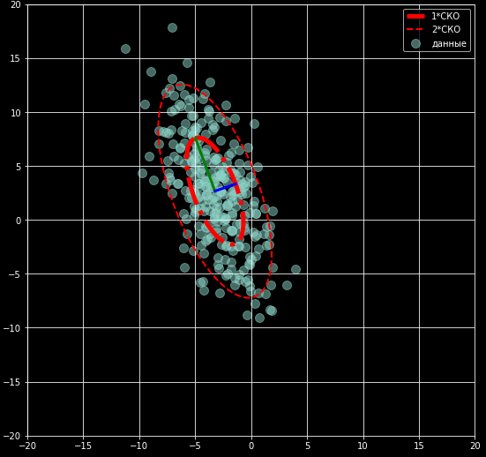
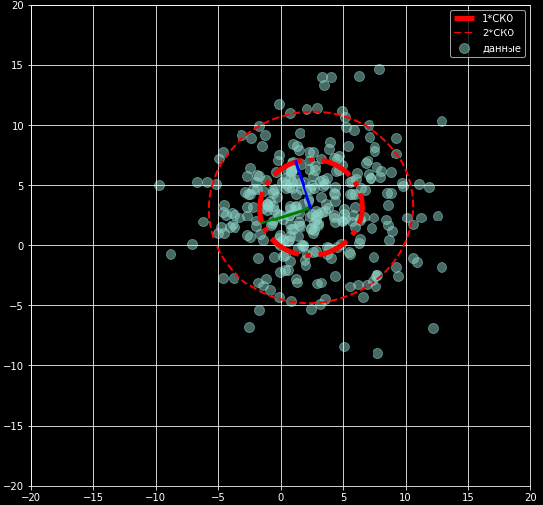
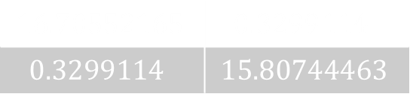
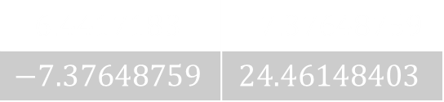
.
$$6.4417183$$ | $$−7.37648759$$
$$−7.37648759$$ | $$24.46148403$$
$$16.70552165$$ | $$0.3299114$$
$$0.3299114$$ | $$15.80744463$$

Slide 15
Python
.
from sklearn.mixture import GaussianMixture
gm = GaussianMixture(n_components=n_components)
gm.get_params()
{'covariance_type': 'full', 'init_params': 'kmeans', 'max_iter': 100, 'means_init': None, 'n_components': 2, 'n_init': 1, 'precisions_init': None, 'random_state': None, 'reg_covar': 1e-06, 'tol': 0.001, 'verbose': 0, 'verbose_interval': 10, 'warm_start': False, 'weights_init': None}
‘full’: каждая компонента имеет свою общую ковариационную матрицу.
‘tied’: все компоненты имеют одну и ту же общую ковариационную матрицу.
‘diag’: каждая компонента имеет свою диагональную ковариационную матрицу.
‘spherical’: каждая компонента имеет свою единственную дисперсию.
gm.fit(X)
gm.means_
gm.covariances_
gm.predict_proba(X)

Slide 16
.
EM-Кластеризация: какой из типов вычислений матрицы ковариации выдает наиболее близкий результат, что и алгоритм k-Means?
ξ: ‘full’: каждая компонента имеет свою полную ковариационную матрицу
ο: ‘tied’: все компоненты имеют одну и ту же полную ковариационную матрицу
π: ‘diag’: каждая компонента имеет свою диагональную ковариационную матрицу
ρ: ‘spherical’: каждая компонента имеет свою единственную дисперсию.

Slide 17
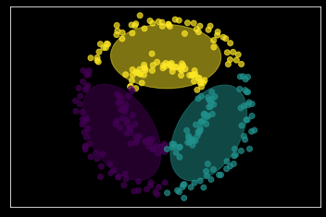
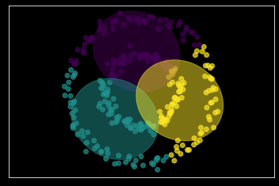
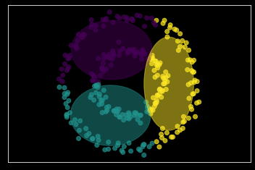
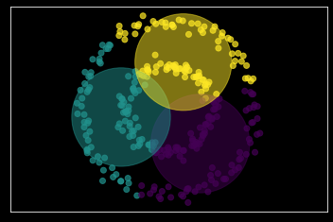
.
‘full’
‘tied’
‘diag’
‘spherical’

Slide 18
S.W.O.T. (совместно с ChatGPT)
.
Сильные стороны
Это вероятностный подход, который моделирует данные как смесь вероятностных распределений, что делает его более гибким, чем традиционные методы кластеризации.
Слабые стороны
Он может быть чувствителен к начальным значениям средних и ковариационных матриц кластеров, что может потребовать нескольких прогонов с разными инициализациями.
Чувствительность к сингулярностям (если в каком-то кластере мало точек – могут возникнуть проблемы с матрицей ковариации)
Опять надо задавать числа кластеров
Возможности
Разные подходы к использованию ковариационной матрицы
EM-кластеризация может быть расширена для обработки негауссовых распределений и включения предварительных знаний о данных.
Трудности
Другие методы кластеризации, такие как DBSCAN, могут превосходить кластеризацию EM для определенных типов наборов данных (там где есть «структура»)

Slide 19
EM-Кластеризация
Спектральная кластеризация

Slide 20
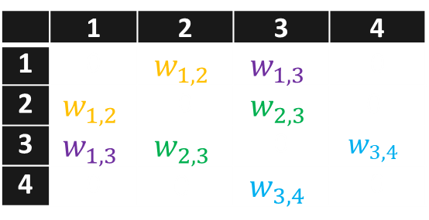


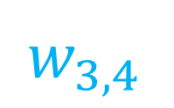



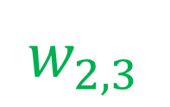

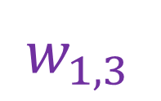


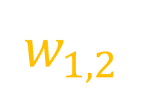
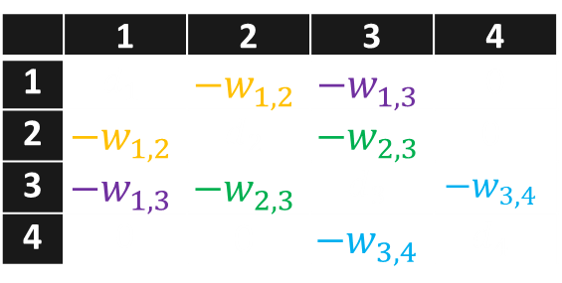

$$w_{1,2}$$
Матрица Смежности А (Adjacency)
1
2
 | 1 | 2 | 3 | 4
1 | 0 | $$w_{1,2}$$ | $$w_{1,3}$$ | 0
2 | $$w_{1,2}$$ | 0 | $$w_{2,3}$$ | $$\text{0}$$
3 | $$w_{1,3}$$ | $$w_{2,3}$$ | 0 | $$w_{3,4}$$
4 | 0 | $$\text{0}$$ | $$w_{3,4}$$ | 0
$$w_{2,3}$$
$$A_{ij}=\left\{\begin{aligned}w_{ij}:вес ребра i,j \\ 0 :если нет ребра i,j\end{aligned}\right.$$
$$w_{1,3}$$
3
4
$$w_{3,4}$$
Лапласиан L (The Laplacian)
$$L=D−A$$
 | 1 | 2 | 3 | 4
1 | $$d_{1}$$ | $$−w_{1,2}$$ | $$−w_{1,3}$$ | 0
2 | $${−w}_{1,2}$$ | $$d_{2}$$ | $${−w}_{2,3}$$ | $$\text{0}$$
3 | $${−w}_{1,3}$$ | $${−w}_{2,3}$$ | $$d_{3}$$ | $$−w_{3,4}$$
4 | 0 | $$\text{0}$$ | $${−w}_{3,4}$$ | $$d_{4}$$
$d_{i}= \sum_{\{j|\left(i,j\right)\}}{w_{ij}}$
$$L_{ij}=\left\{\begin{aligned}\begin{aligned}d_{i}:если i=j \\ w_{ij}:вес ребра i,j \end{aligned} \\ 0 :если нет ребра i,j\end{aligned}\right.$$
$$d_{1}=w_{1,2}+w_{1,3}$$
$$d_{2}=w_{1,2}+w_{2,3}$$
$$d_{3}=w_{1,3}+w_{2,3}+w_{3,4}$$
$$L_{norm}=D^{−\frac{1}{2}}LD^{−\frac{1}{2}}$$
$$d_{4}=w_{3,4}$$

Slide 21
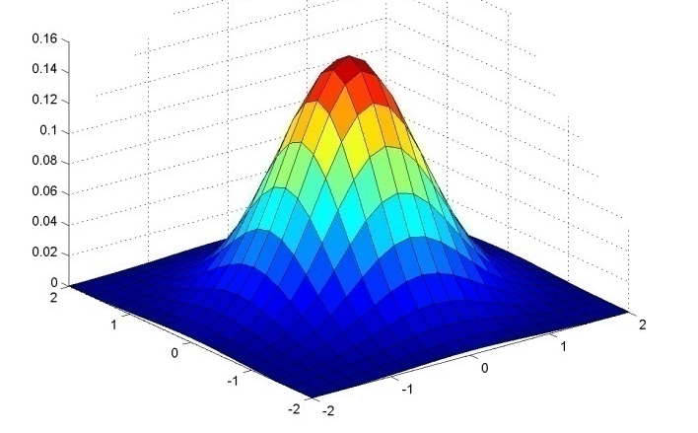

.
(причем тут какие-то графы)
Радиально-базисная функция (Radial basis function)
$$A_{ij}= e^{(−{\left|\left|x_{i} −x_{j}\right|\right|}^{2}/2σ^{2})}$$
$A_{ii}=0$
Граф К Ближайших Соседей
для множества P это граф, в котором две вершины p и q связаны ребром, если расстояние между p и q находится среди k наименьших расстояний от p до других объектов в P.

Slide 22

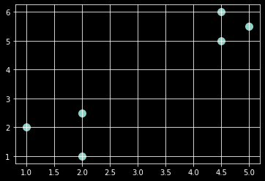
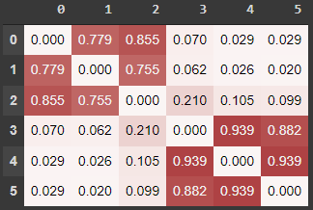
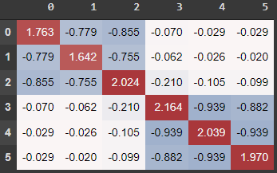
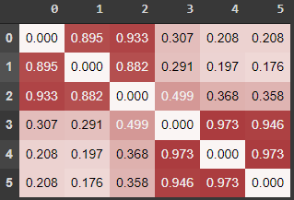





$$σ^{2}=4$$
$$А$$
$$σ^{2}=9$$
$$L$$
$$А$$

Slide 23
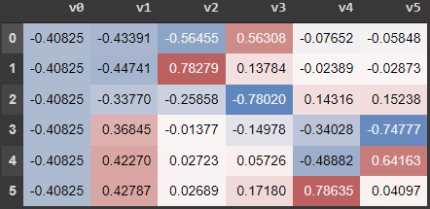




$$L\vec{ν}= λ\vec{ν}$$
$\vec{ν}$ Собственные векторы (Eigenvectors)
$λ$ Собственные значения (Eigenvalues)
$${0=λ}_{0}≤λ_{1}≤…≤λ_{n}$$
λ [0. , 0.4112, 2.4521, 2.7642, 2.9216, 3.053 ]

Slide 24

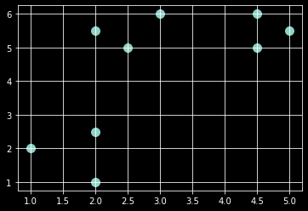
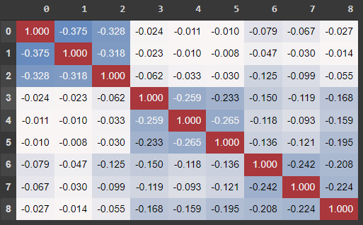
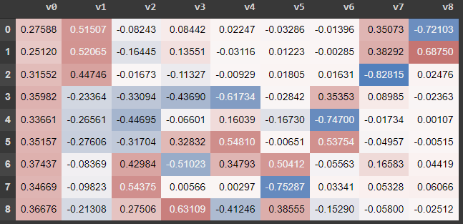
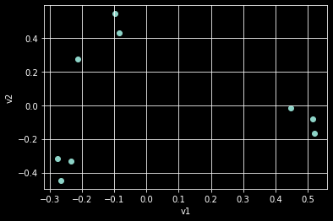
(а если потенциальных кластеров больше чем 2?)

Slide 25
Алгоритм
Посчитайте Лапласиан на данных. Нормализуйте
Найдите собственные значения и собственные вектора Лапласиана
Отсортируйте собственные вектора по собственным значениям (по возрастанию)
Для k кластеров возьмите первые k собственных векторов и сделайте из них матрицу данных
Примените алгоритм К-Средних на новых данных
????
Profit

Slide 26
Python
from sklearn.cluster import SpectralClustering
SC = SpectralClustering(n_clusters=n_clusters,
affinity=affinity,gamma= gamma)
SC.get_params()
{'affinity': 'nearest_neighbors', 'assign_labels': 'kmeans', 'coef0': 1, 'degree': 3, 'eigen_solver': None, 'eigen_tol': 0.0, 'gamma': 0.51, 'kernel_params': None, 'n_clusters': 2, 'n_components': None, 'n_init': 10, 'n_jobs': None, 'n_neighbors': 10, 'random_state': None, 'verbose': False}
SC.fit(X)
labels = SC.fit_predict(X)
SC.affinity_matrix_

Slide 27
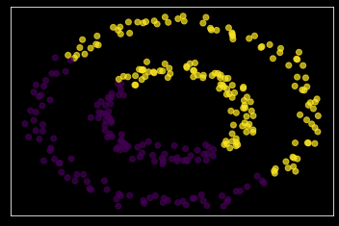
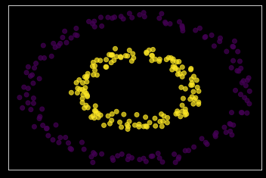
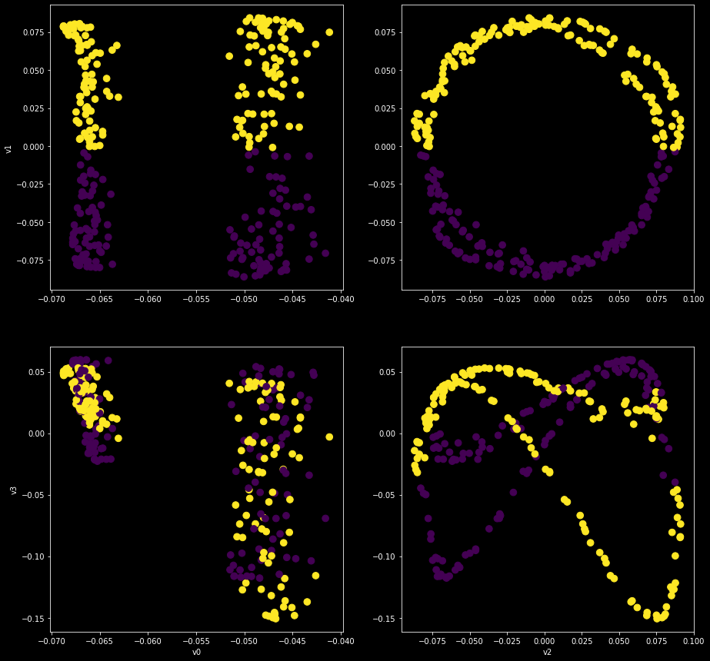
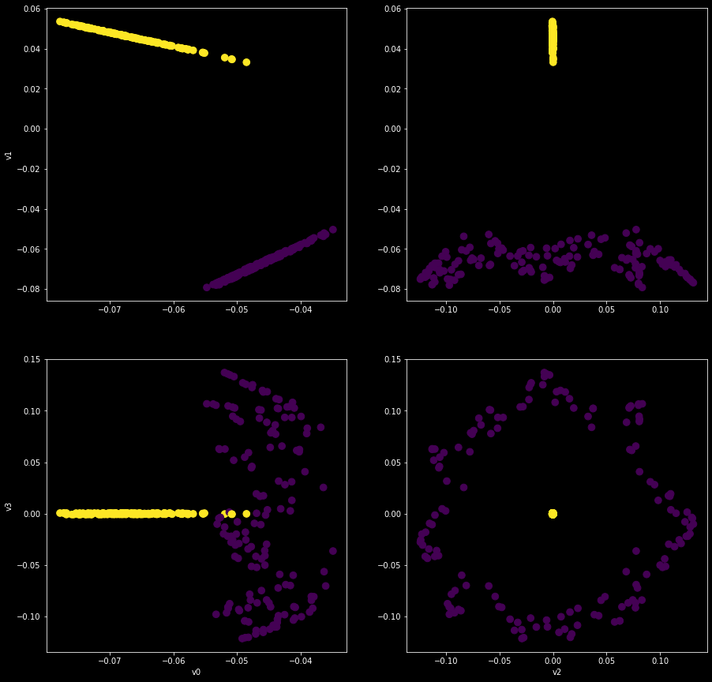


$$σ\sim 10$$
$$σ\sim 100$$

Slide 28
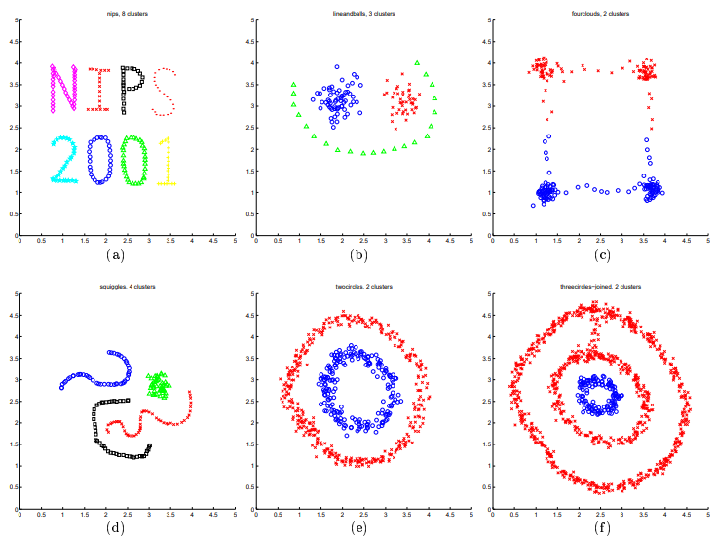
Ng, Andrew, Michael Jordan, and Yair Weiss. "On spectral clustering: Analysis and an algorithm." Advances in neural information processing systems 14 (2001).

Slide 29
S.W.O.T. (совместно с ChatGPT)
.
Сильные стороны
мощный метод кластеризации данных, который может идентифицировать кластеры, даже если они не могут быть четко разделены.
подход на основе графа, который позволяет зафиксировать базовую структуру данных, делая ее более гибкой, чем традиционные методы кластеризации.
Слабые стороны
Спектральная кластеризация может потребовать значительных вычислительных ресурсов, особенно для больших наборов данных или многомерных пространственных объектов.
Может зависеть от выбора метрики сходства и количества кластеров, что может потребовать нескольких запусков с разными настройками параметров.
Возможности
Его можно использовать для извлечения признаков и уменьшения размерности в других алгоритмах машинного обучения.
Неприятности
Для больших наборов данных нужно еще посчитать собственные значения и вектора
Надо разбираться с гиперпараметрами

Slide 30
ЕМ-кластеризация
Метод к-Средних 2.0
Не только круги, но и эллипсы
Спектральная кластеризация
Какие-то графы
Какие-то матрицы близости
Туда-сюда собственные значения
Зачем-то внутри к-Средние

Slide 31
Вопросы, пожелания, предложения
?????????

